Slide 1

SVP fermer votre micro
Veuillez prendre note que cette formation sera enregistrée.

Slide 2
Formation - escouades COVID
Centre de recherche CHU de Québec
2ème vague
Annie Ruest
Claude Tremblay
Émilie Raymond
Anne Douville
France Lafontaine
Christian Brouillette
Octobre 2020

Slide 3
OBJECTIFS
Identifier les zones fragiles des mesures de prévention contre la COVID
Présenter le rôle des escouades
Présenter les outils d’intervention

Slide 4
QUESTIONS
Durant la présentation: clavardage
En fin de présentation: au micro
Après la présentation:
annie.ruest@chudequebec.ca
christian.brouillette@crchudequebec.ulaval.ca

Slide 5
SARS-CoV-2
Transmission
  Gouttelettes + contact direct et indirect
  Possiblement aérien si Interventions médicales générant des aérosols (IMGA)
  En présence ou en absence de symptômes
Manifestations cliniques typiques et atypiques
Tous peuvent être frappés

Slide 6
Mesures établies pour les soins aux patients
Pour les cas prouvés ou suspectés:
  Gouttelettes-contact-protection oculaire
  Aérien-contact-renforcé si IMGA
Pour tous
  Masque de procédure en tout temps
  Hygiène des mains avant et après chaque contact avec un patient ou son environnement

Slide 7
Mais pourquoi tant de transmission dans les milieux en éclosion?
3 modèles de transmission

Slide 8
Introduction par un USAGER
Courtoisie de Dre Lise-Andrée Galarneau CHRTR
Jour 1
Jour 5

Slide 9
Introduction par un
TRAVAILLEUR
Courtoisie de Dre Lise-Andrée Galarneau CHRTR
Jour 1
Jour 5

Slide 10
Transmission à l’UNITÉ COVID malgré ÉPI
Courtoisie de Dre Lise-Andrée Galarneau CHRTR
Jour 1
Jour 21
Jour 26

Slide 11
Éclosions en cours
Plusieurs éclosions sont en cours dans nos hôpitaux
Le travail des escouades est primordial pour limiter le risque que de nouvelles éclosions surviennent.
Par vos interventions, vous pouvez faire une grande différence pour protéger les usagers et les intervenants du CHU.

Slide 12
Trois sources potentielles de contamination
Les patients (connus positifs ou positifs méconnus)
Les travailleurs
3) Soi-même par auto-contamination

Slide 13
Trois sources potentielles de contamination
1) Les patients
  Mesures en place à observer rigoureusement
  Audits réguliers
  Concept familier

Slide 14
Trois sources potentielles de contamination
2) Les travailleurs
  Retrait du travail et test si symptômes
  Port du masque en tout temps
  Hygiène des mains +++
  ≥ 2 m en absence de masque
  Zones de turbulence… Pauses, repas, covoiturage, postes
Notes:
(limiter le retrait du masque au maximum)

Slide 15
Trois sources potentielles de contamination
3) Soi-même par auto-contamination
  En se touchant au visage après avoir touché
      EPI contaminé
      Environnement contaminé
  Difficile d’être parfait mais il le faut…

Slide 16
Qu’attendons-nous de vous?
Minimiser la contamination des travailleurs
  Entre eux
  Par eux-mêmes
D’une façon différente des audits habituels
  Par des intervenants hors de l’ordinaire
  Approche ludique et décontractée

Slide 17
Objectifs des escouades
Assurer le respect de la distanciation physique entre individus
Assurer le port approprié du masque de procédure
Assurer la sécurité de tous
Maintenir de saines relations entre les intervenants
Notes:
"Le port du masque de procédure est obligatoire, dès l’arrivée au poste de travail. Les seules exceptions à cette règle sont :
· Le port du couvre-visage est permis pour l’intervenant entre l’entrée d’un site et son poste de travail et vice versa.
· Le retrait du masque de procédure est permis uniquement pour manger ou boire en respectant la distanciation physique (deux mètres ou barrière physique). Le masque de procédure doit être remis immédiatement après avoir terminé de manger ou boire.
· Le retrait du masque de procédure est autorisé lorsqu’un intervenant travaille dans un bureau fermé et que la distanciation physique est respectée (deux mètres ou barrière physique par exemple un paravent, ou plexis)."

Slide 18
Exceptions Port du masque
Couvre-visage permis de l’entrée du site au poste de travail et vice versa.
Retrait du masque de procédure, en respectant distanciation, seulement:
  Pour manger ou boire. Remis immédiatement après avoir terminé.
  Dans un bureau fermé.

Slide 19
Stratégies
Privilégier un ton léger
Donner une rétroaction constructive en temps réel
Démontrer que c’est l’affaire de tous : les bénéfices de la bonne pratique comme les conséquences de la mauvaise pratique…

Slide 20
Public cible
  Tous les intervenants du CHU de Québec-Université Laval
  L’ensemble des intervenants de l’organisation, incluant les employés, les cadres, les médecins, les résidents, les externes, les chercheurs, le personnel de la recherche, les étudiants aux cycles supérieures, les stagiaires et les bénévoles.
Notes:
Les employés des trois quarts de travail (jour-soir-nuit).

Slide 21
Mesures de sécurité et d’hygiène à respecter
Distanciation physique
Port du masque de procédure
Disponibilité du matériel désinfection
Hygiène des mains

Slide 22
Distanciation physique > 2 mètres
Au poste
Surtout salles de repos
  On s’y sent en sécurité
  On laisse enfin tomber les mesures de prévention…?
Nos collègues ne sont pas notre maisonnée!

Slide 23
Salles de repos
Salubrité
  S’assurer de la disponibilité du matériel désinfectant
  Désinfecter les surfaces utilisées et le micro-ondes
Période des repas
  Ne pas partager sa vaisselle, la laver
  Ne pas partager de nourriture
Période des pauses
  Ne pas échanger d’objets (stylo, livre…)

Slide 24
Distanciation physique (autres)
Les fumeurs aux abords des entrées
La marche de santé collés entre collègues
Une jasette dans le stationnement
Le covoiturage…

Slide 25
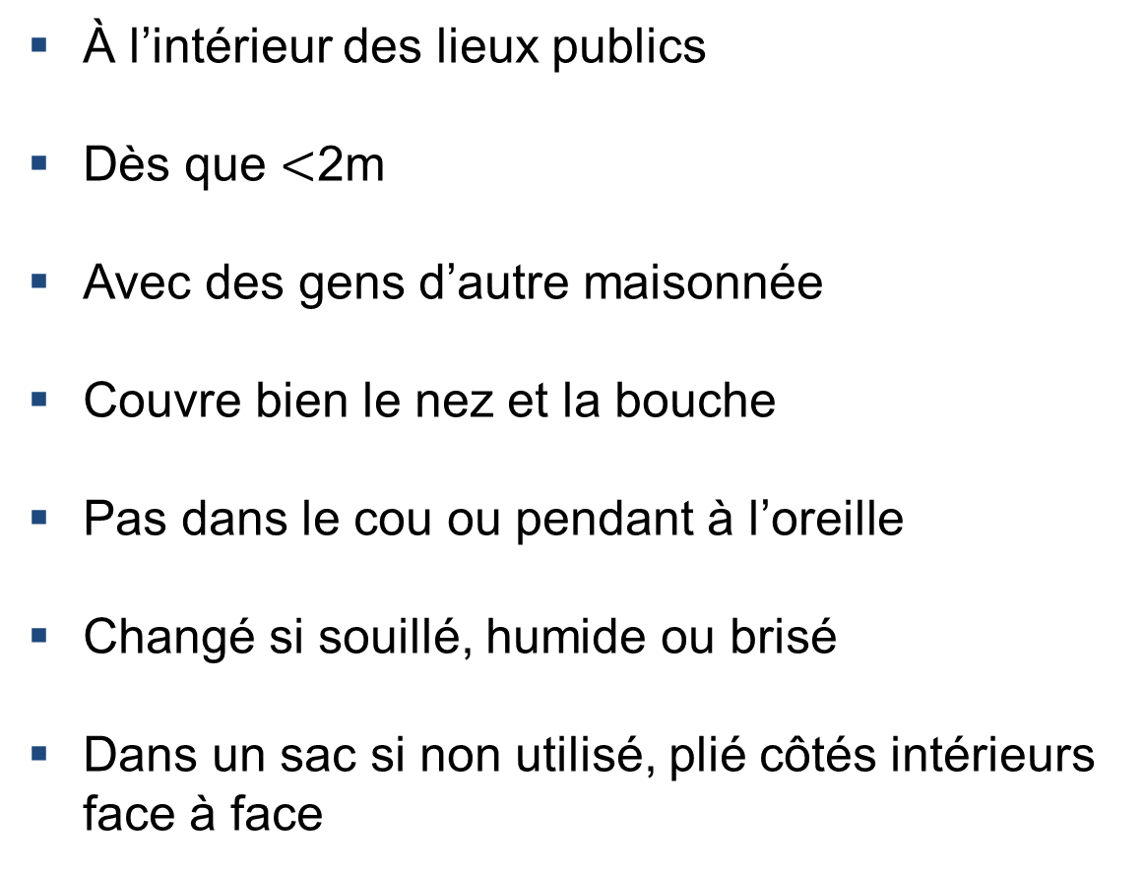
Port du masque de procédure
À l’intérieur des lieux publics
Dès que $<$2m
Avec des gens d’autre maisonnée
Couvre bien le nez et la bouche
Pas dans le cou ou pendant à l’oreille
Changé si souillé, humide ou brisé
Dans un sac si non utilisé, plié côtés intérieurs face à face
Notes:
y compris l’hôpital

Slide 26
Hygiène des mains
Pas des audits formels d’hygiène des mains
Nouveaux yeux dans de nouvelles circonstances
Avant et Après contact:
  Avec environnement contaminé
  Avec le visage
  Avec le masque
Notes:
Libre d’intervenir si vous voyez des manquements

Slide 27
Tournées en paire
  Laboratoires
  Aires communes du personnel de recherche
  Secteurs ciblés par M. Brouillette et son équipe
  Fréquence: idéalement 2 heures / semaine
  Identification avec cocardes
  Collecte sommaire de données
  Topo en temps réel des observations au responsable, si possible, ou encore courriel

Slide 28
Plan de communication
  Affiches imprimées
  Affichage électronique
  Repères visuels au sol
  Fonds d’écran
  Quiz sur LE SPOT

Slide 29


Slide 30
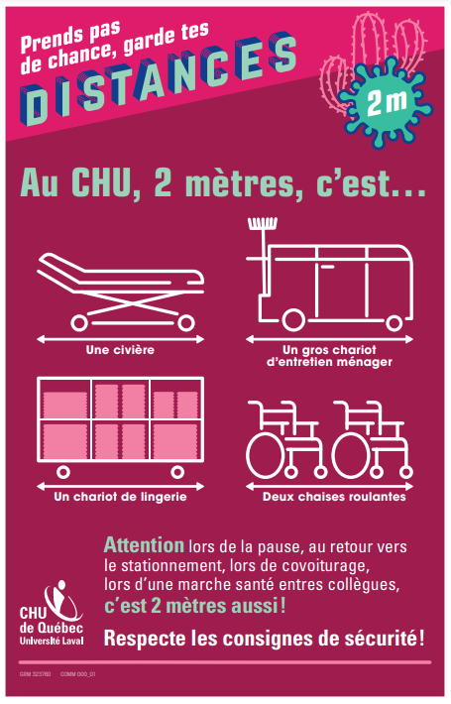

Slide 31
Collecte de données: Formulaire
https://docs.google.com/forms/d/e/1FAIpQLSfQGjGb06S2klgjDLas41Qknh0t3xony1u1A6HEzsw8q1hWbw/viewform
Notes:
Cliquer directement sur l’image pour aller au sondage

Slide 32
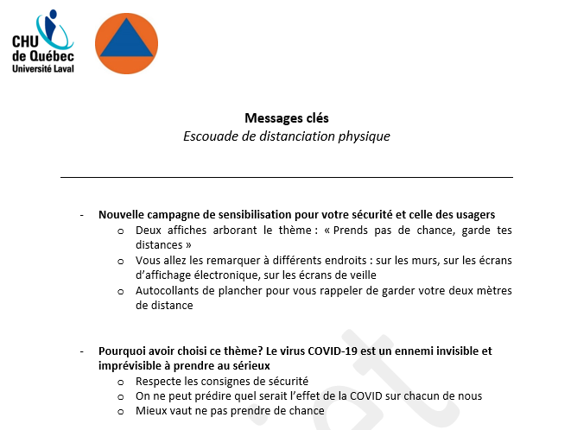
Messages clés
Notes:
Les messages clés vous seront envoyé par courriel

Slide 33
Composition des équipes
Si votre équipe est déjà formée, en faire part à Mme Lafontaine sinon, vous serez jumelés avec un/e coéquipier/ière
Horaire
Des plages horaires ont été identifiées
Vous pourrez faire vos choix en fonction de vos disponibilités.
Notes:
Durée indéterminée (pandémie)
Rencontres de suivi pour rétroactions : semaine début novembre
Vous recevrez les horaires par courriels sous peu. Il proviendra de France ou de Olivier.

Slide 34
Ressources humaines et Direction des services techniques
Disponibilité pour seconder les équipes aux prises avec des individus anxieux ou récalcitrants
Identifier sur le terrain des solutions pour corriger des lieux physiques ne permettant pas le respect de la distanciation physique

Slide 35
Outils existants
Le site Web COVID-19
www.chudequebec.ca/corovirusinfos
est la source d’information officielle pour tous les intervenants du CHU de Québec-Université Laval.
Notes:
Migrera sous peu sur LE SPOT (intranet)

Slide 36
Suivi
Analyse hebdomadaire des données recueillies
Nouvelle rencontre avec escouades pour connaître les défis rencontrés (début novembre)
N’hésitez pas à communiquer avec nous PRN

Slide 37
MERCI!!!

